Slide 1
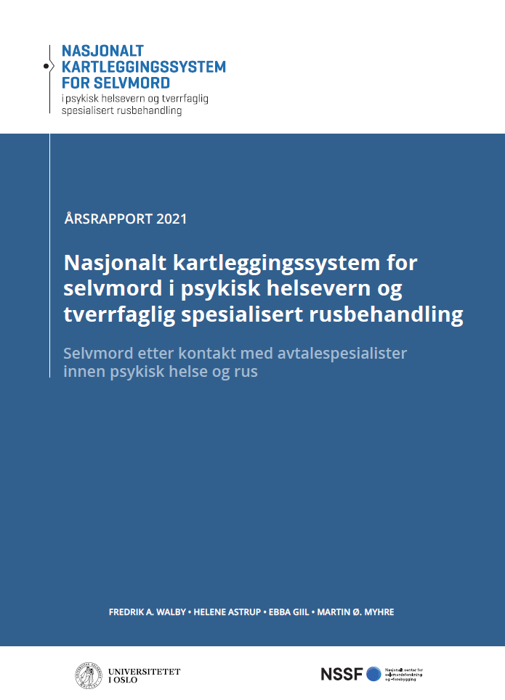
Årsrapport 2021
Selvmord etter kontakt med avtalespesialister innen
psykisk helse og rus
Utvalgte hovedfunn
NB: Denne PowerPoint-presentasjonen er beskyttet av opphavsrett CC BY-NC-ND.
Vennligst referer på følende måte:
Walby, F.A., Astrup, H., Giil, E & Myhre, M.Ø (2024). Nasjonalt kartleggingssystem for selvmord i psykisk helsevern og tverrfaglig spesialisert rusbehandling. Årsrapport 2021 – Selvmord etter kontakt med avtalespesialister innen psykisk helse og rus. Nasjonalt kartleggingssystem for selvmord i psykisk helsevern og tverrfaglig spesialisert rusbehandling, Nasjonalt senter for selvmordsforskning og
-forebygging, Universitetet i Oslo. Hentet fra: www.uio.no/kartleggingssystemet

Slide 2
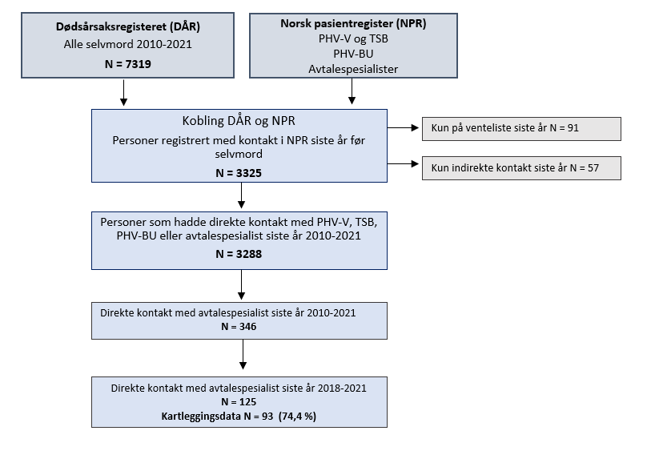

Slide 3
Avtalespesialister
Avtalespesialister innenfor psykisk helse og rus er privatpraktiserende psykiatere eller psykologspesialister som får driftstilskudd av staten.
Utfører konsultasjoner på oppdrag fra et regionalt helseforetak.
Er en del av det totale tilbudet innenfor spesialisthelsetjenestenestene.
Antall avtalespesialist årsverk i 2021= 623
Helse Sør-Øst RHF: 421
Helse Vest RHF: 117
Helse Midt-Norge RHF: 48
Helse Nord RHF: 37
Antall pasienter 2021 = 50 703 (34 476 kvinner og 16 227 menn)

Slide 4
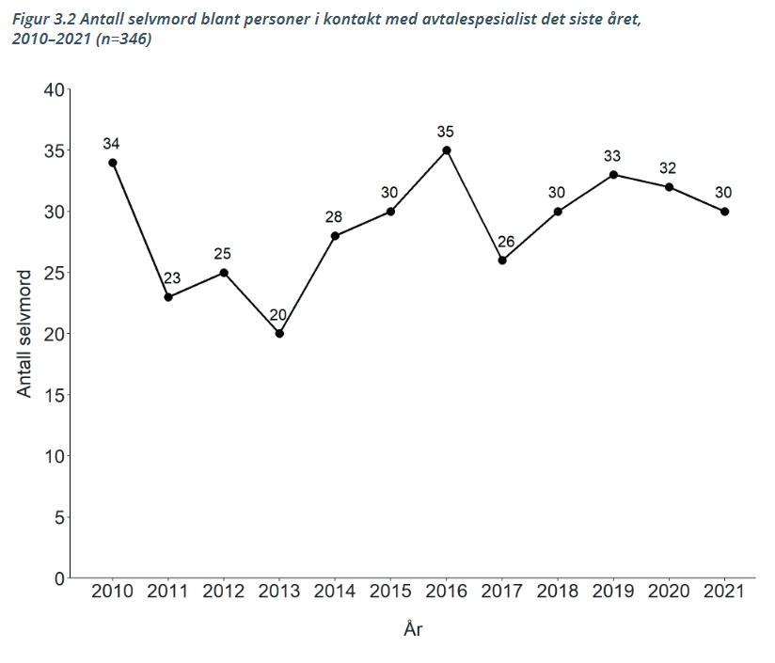
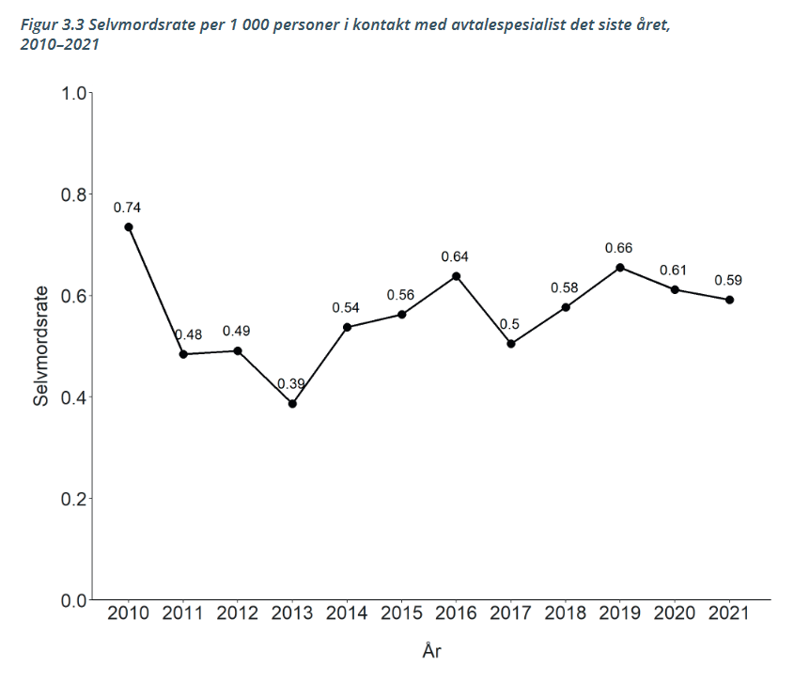

Slide 5
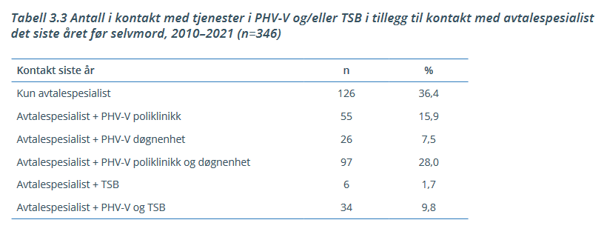

Slide 6
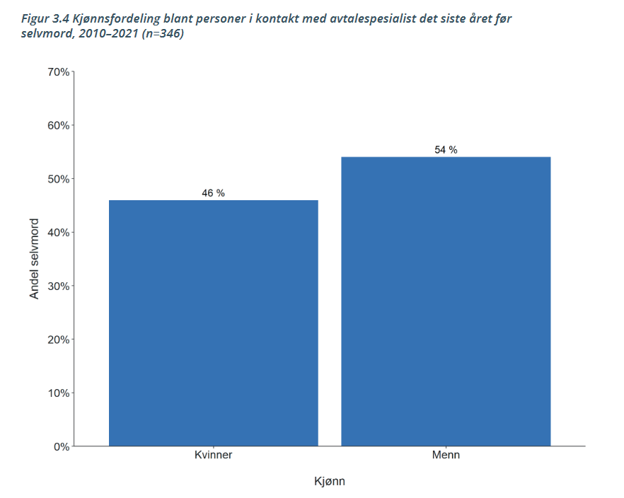
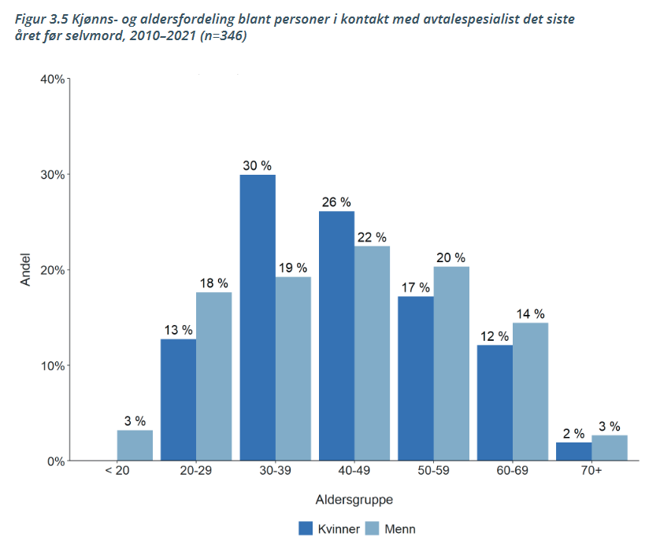
Notes:
Median 20 dager

Slide 7
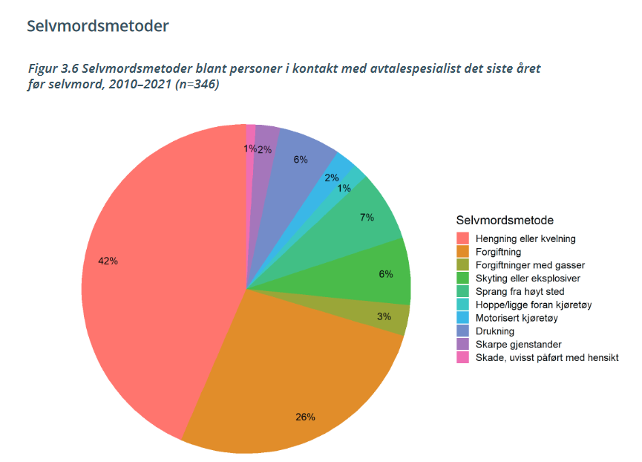

Slide 8
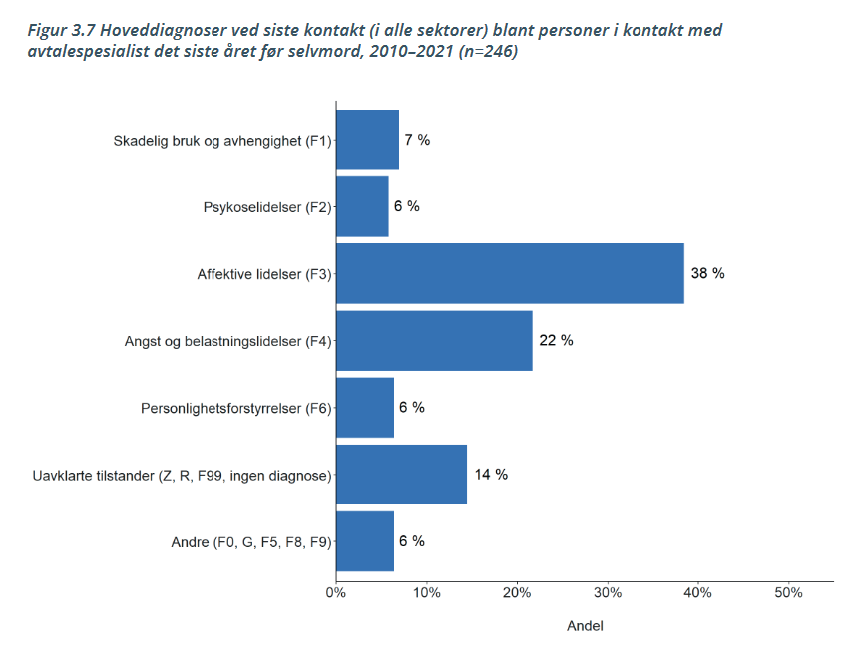

Slide 9
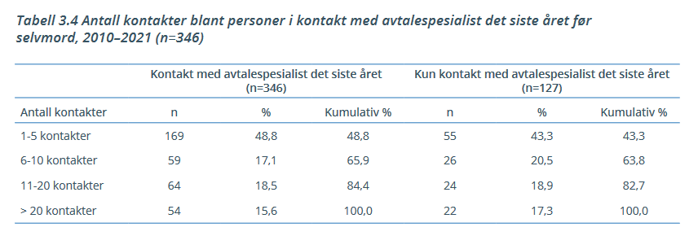

Slide 10
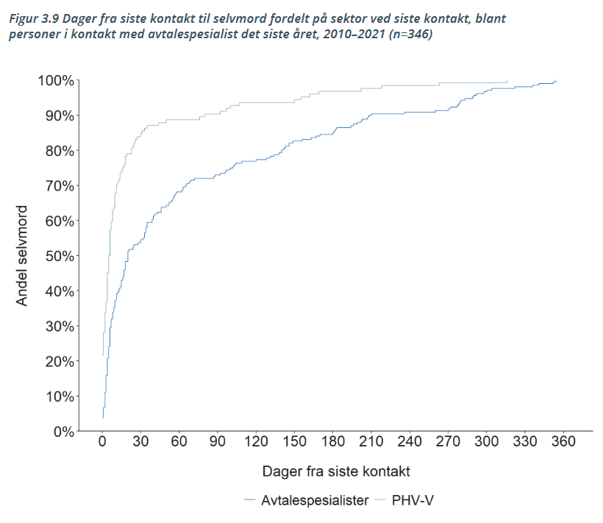
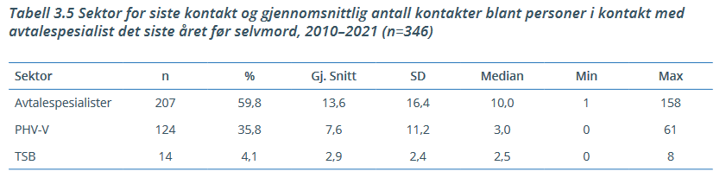

Slide 11
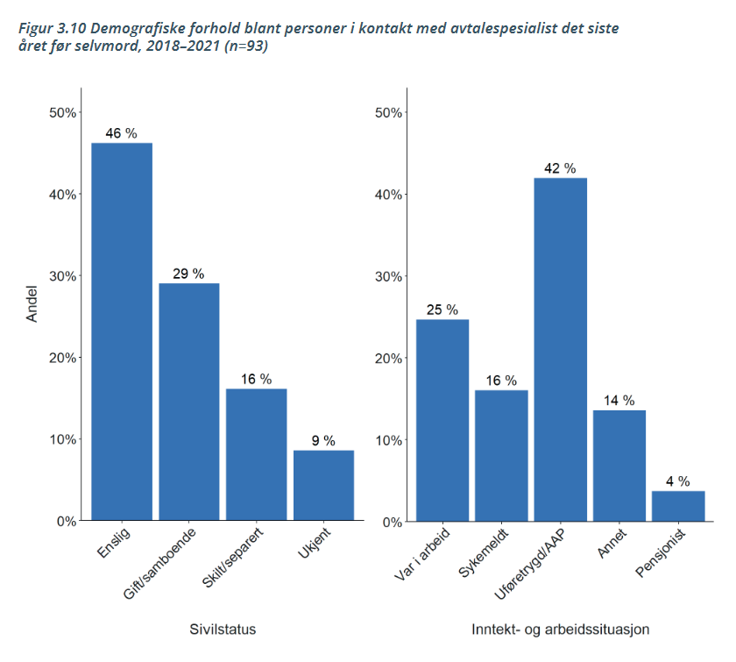

Slide 12
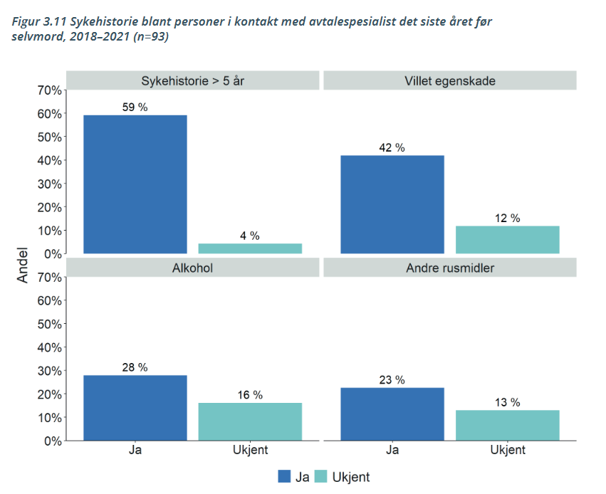

Slide 13
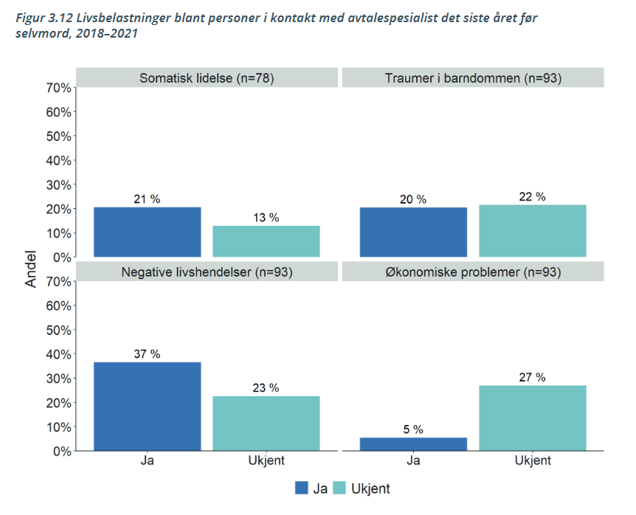

Slide 14
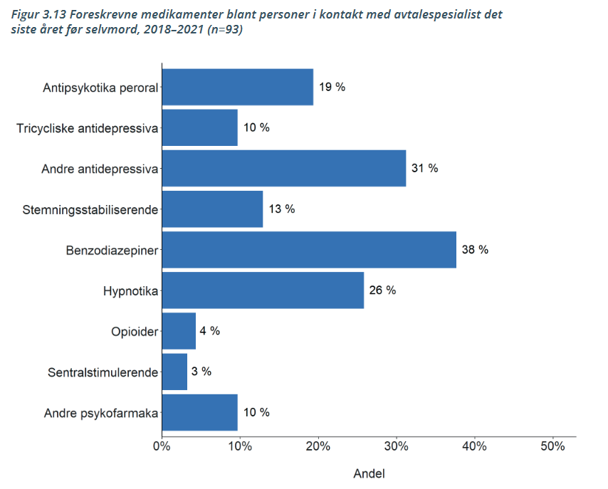
69 % foreskrevet psykofarmaka
Notes:
MINST 2/3 på en eller annen avtalt permisjon / utgang……….

Slide 15
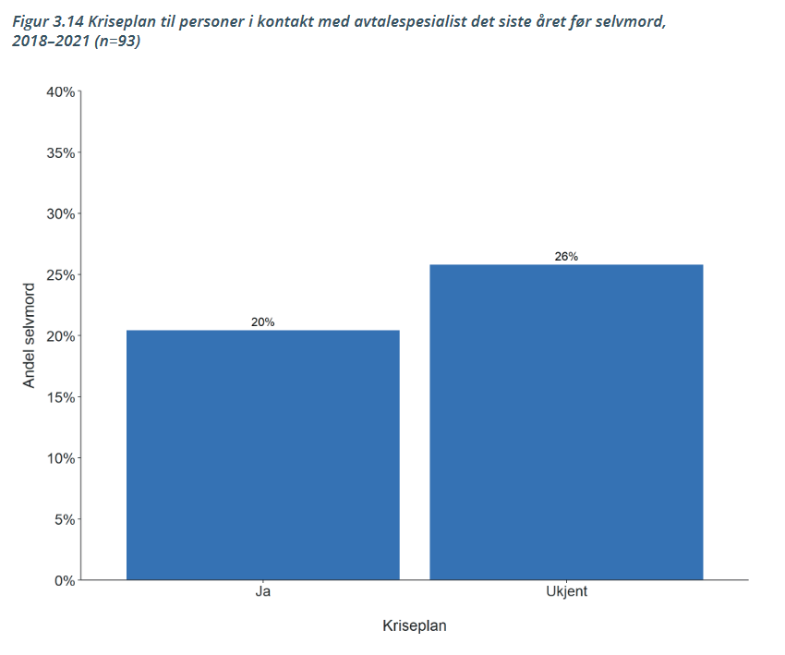

Slide 16
